Slide 1
最小生成树题目选讲
poj3522 , poj2784 , bzoj2654

Slide 2
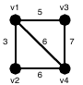
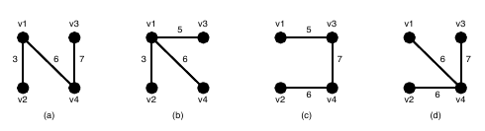
思维训练1：苗条的生成树 poj3522
给你一个无向带权连通图，图中共n(n<=100)个节点，求苗条度尽量小的生成树。 规定树“苗条度”为：树中权值最大的边权 - 树中权值最小的边权
左图的四个生成树如下，其中最苗条的是d,苗条度为1

Slide 3
思维训练1：苗条的生成树 解题分析
最小生成树的性质： 一个图的最小生成树不一定是唯一的，但是组成这些最小生成树的各个边的权值一定都是一一对应相同的。
若一个带权无向图有两棵最小生成树，其中一棵最小生成树的边权有小到大是a1,b1,c1,另一棵最小生成树边权有小到大到是a2,b2,c2，那么一定有a1==a2 && b1==b2 && c1==c2
上面性质就说明了一个图的最小生成树上的最小边的权值和最大边的权值是固定不变的
当使用kruskal算法时，第一次加入生成树的必然是边权最小的边，那么此边的权值必然就是最小生成树的最小边权值了，当最小边的权值固定时，最小生成树的最大边的权值也“命中注定”是固定的。
在最小边权值固定的情况下，其他的生成树的最大边必然也是大于等于最小生成树的最大边的。
我们得到了本题的解法：
1.将边按长度由小到大排序
2.依次枚举最小边，然后求最小生成树，更新最优解。

Slide 4
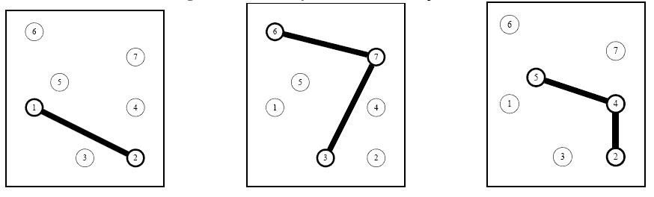
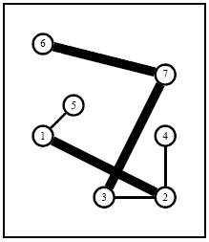
思维训练2：买还是建 poj2784
平面上有n个点(1<=n<=1000),你的任务是让所有n个点连通。为此，你可以手工新连一些边，费用等于两个端点的欧几里得距离。另外还有q(0<=q<=8)个连边"套餐"，如果你购买了第i个套餐，该套餐中的所有点将被连通。第i个套餐的花费为Ci。问完成任务的最少花费是多少?
如下图所示，左侧给出了每个点的坐标，右侧有c1,c2,c3三个套餐：
0 2
4 0
2 0
4 2
1 3
0 5
4 4
c1,费用4
c2,费用3
c3,费用9
最优方案：购买1、2套餐，
并手工连边[1,5],[2,3],[2,4]

Slide 5
思维训练2：买还是建 解题分析
套餐数量不超过8，也就是总共有2⁸=256种组合
设对应套餐组合为A₁,A₂,A₃,...,A₂₅₆
1.现在原图上求一次最小生成树，选出了n-1条边；
2.依次讨论每种套餐组合，假设当前讨论第A_{i}种套餐组合：
将A_{i}中的边和步骤1选出的n-1条边合成一个新的图，其中A_{i}中的边长度全设置为0，在该图上求一次最小生成树，记录下总代价。代价最小的一种方案，就是问题的答案。
时间复杂度：
1.prim跑一次最小生成树O(n²)
2.依次讨论每种套餐组合共256
每种组合得到的新图通过kruskal跑最小生成树，跑一次时间复杂度为O(n)
总共为O(256n)
3.注意：虽然每次kruskal前需要对边排序，但在讨论每种套餐组合时不需要，
因为套餐中的边权值都设为0，直接排在n-1条边的前面即可。

Slide 6
思维训练3：Tree 出题人"陈立杰" BZOJ2654
给你一个无向带权连通图，每条边是黑色或白色。让你求一棵最小权的恰好有k条白色边的生成树。题目保证有解。
输入格式：
第一行V,E,k分别表示点数，边数和需要的白色边数。
接下来E行每行s,t,c,col表示这边的端点(点从0开始标号)，边权，颜色(0白色1黑色)。
输出格式：
一行表示所求生成树的边权和。
样例输入：
2 2 1
0 1 1 1
0 1 2 0
样例输出：
2
数据规模：
V<=50000,E<=100000
所有数据边权为[1,100]中的正整数

Slide 7
思维训练3：Tree 解题分析
问题：如果我们直接跑一次最小生成树，不能保证树中恰好有k条白边的
有可能多，有可能少，怎样处理呢？
问题2：如果算出的最小生成树中白边的条数>k,怎样减少白边？
问题3：如果算出的最小生成树中白边的条数<k,怎样增加白边？
答案2：如果我们让每条白边的权值都增大，再跑一次最小生成树，就有可能让树中白边的数量减少；
答案3：如果我们让每条白边的权值都减小，再跑一次最小生成树，就有可能让树中白边的数量增加；
问题4：让每条白边增加或减少多少值才合适呢？设该值为∆
答案4：二分答案，枚举∆，通过kruskal或prim去验证

Slide 8
思维训练3：Tree 算法框架
1.做一次最小生成树
2.若树中的白边条数不等于k，则进行二分一个∆，∆下限为-100,上限为+100
3.图中每条白边的权值加上一个∆，然后跑一次最小生成树求出边权和Sum；
若当前生成树中白边条数>k则继续二分讨论一个更大的∆；
若当前生成树中白边条数<k则继续二分讨论一个更小的∆；
若当前生成树中白边条数==k,结束讨论，答案为Sum-k*∆;
问题：假设我们二分得到∆，其对应的生成树白边条数为k+1，而∆+1对应的白边条数为k-1，答案是什么？
回答：答案就是Sum-k*∆
有k+1条边变为k-1条边，有两条白边被删除，由于是在∆+1后被删除的，说明一定有相等大小的黑边代替了被删除的白边，也就是说我们可以恰好选出k条白边。
时间复杂度：
O(mlogm)或O(nlogn)
在[-100,100]区间中去二分，总二分次数小于8，可以忽略

